Slide 1
Цифровые инструменты в работе педагога
Курсы для учителей, USM, ноябрь 2023
Дымовская Г., учитель химии высшей дидактической категории.
Менеджер высшей дидактической категории.
Докторант факультета педагогики МолдГУ

Slide 2
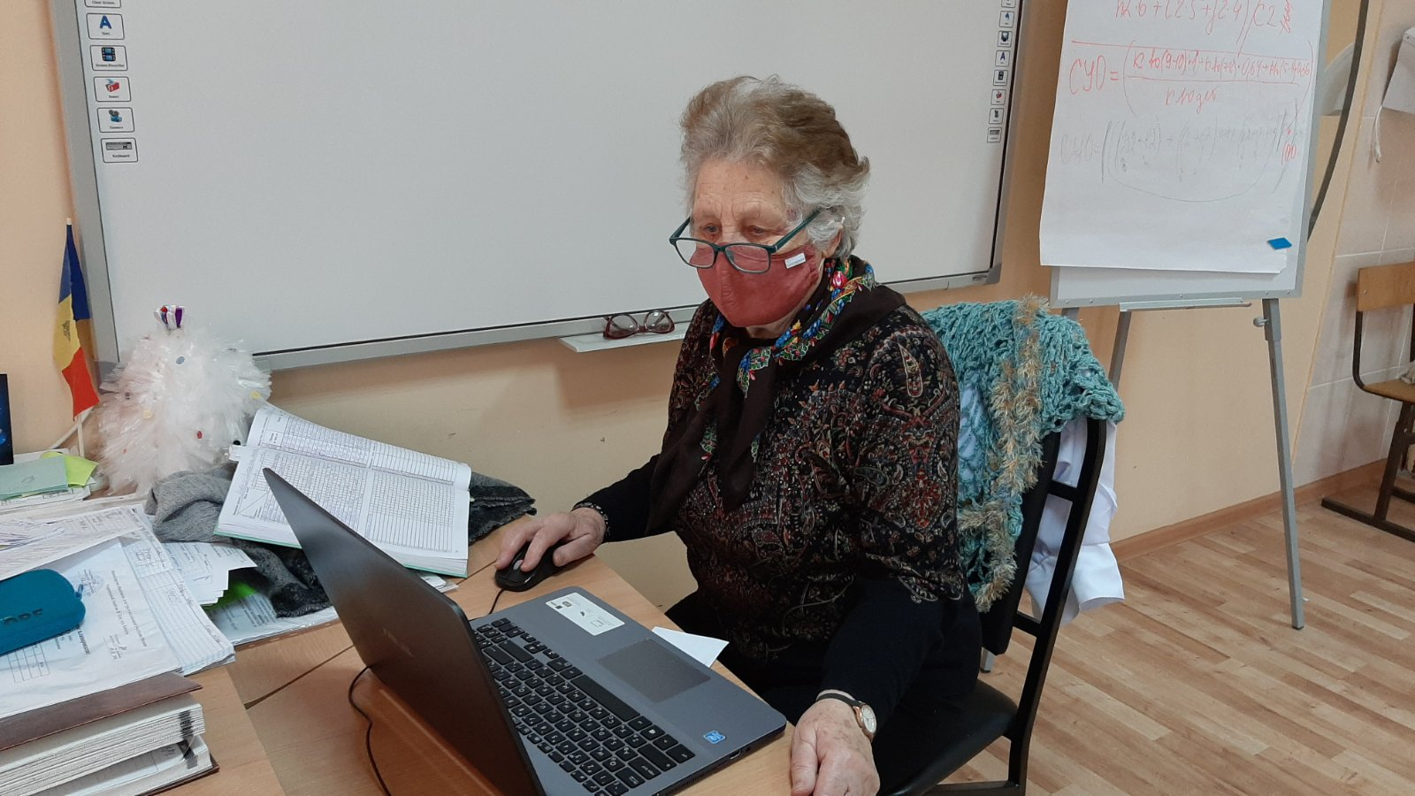
Система образования претерпевает серьезные изменения, связанные с ее «цифровизацией». В новых условиях меняется роль педагога, требования к его цифровым компетенциям.
Все больше и больше востребованы на всех уровнях образования веб-ресурсы и сервисы, инструменты для онлайн-обучения и общения, открытые образовательные ресурсы.

Slide 3

Современные цифровые инструменты и сервисы, которые может использовать педагог в учебном процессе, предназначены для самых различных целей. Например, для подготовки красочных и наглядных учебно-методических материалов, создания тестов, записи аудио, видео и анимационных роликов, создания графических, музыкальных включений, инфографики, моделирующих программ.

Slide 4

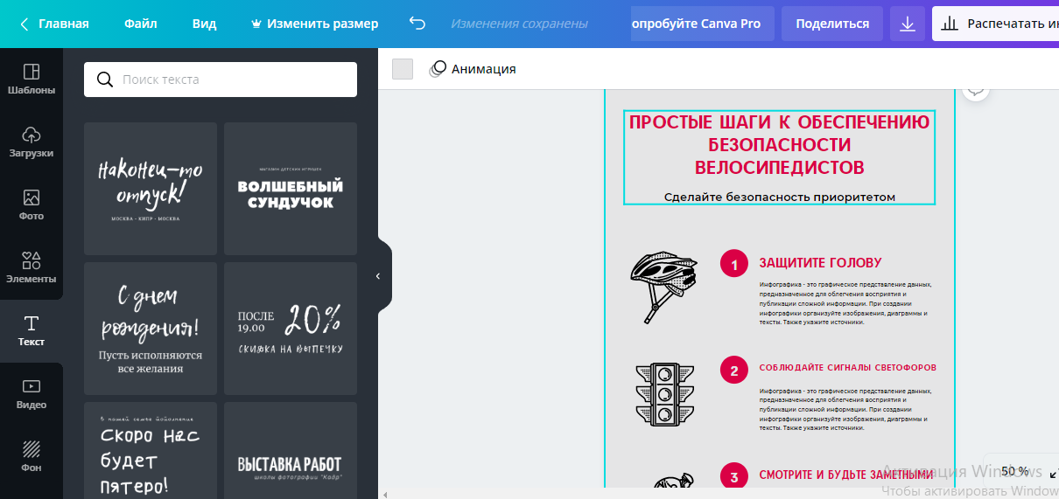
ИНСТРУМЕНТЫ ДЛЯ СОЗДАНИЯ ГРАФИКИ, ИНФОГРАФИКИ И ПРЕЗЕНТАЦИЙ
Canva - онлайн-платформа для создания графики с тысячами шаблонов. Вы получаете доступ к библиотеке шаблонов и ресурсов, в том числе и школьной тематики. Используется для быстрого создания изображений, графики, инфографики на основе редактируемых шаблонов. Готовую графику можно скачивать на компьютер для пересылки по электронной почте и публикации в социальных сетях, а можно - в файле для печати с высоким разрешением качественных полиграфических изделий: - плакатов, календарей, буклетов и многого другого.
Ссылка: https://www.canva.com/

Slide 5
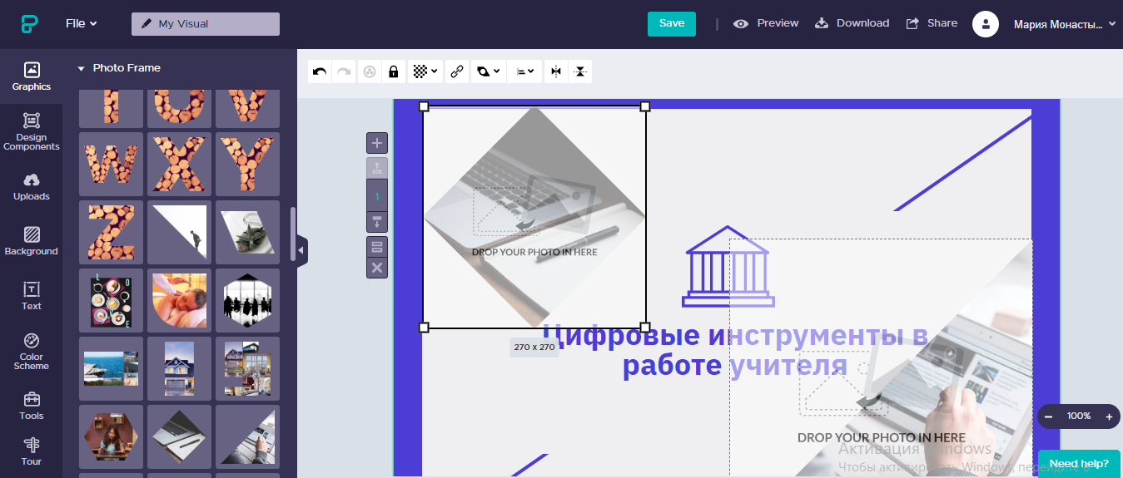
ИНСТРУМЕНТЫ ДЛЯ СОЗДАНИЯ ГРАФИКИ, ИНФОГРАФИКИ И ПРЕЗЕНТАЦИЙ
Piktochart - цифровой инструмент, который может использоваться как преподавателями, так и учениками в различных образовательных целях. Этот инструмент позволяет создавать инфографику, презентации, плакаты и другие визуальные материалы. Он подходит для занятий в классе, а также для домашних занятий.
Ссылка: https://piktochart.com/

Slide 6
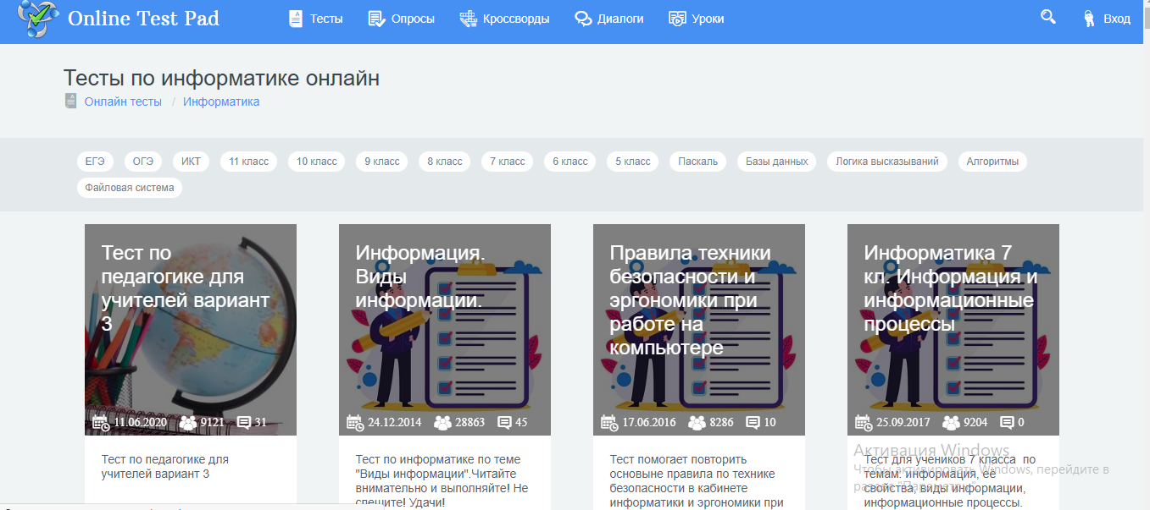
СИСТЕМЫ ДЛЯ СОЗДАНИЯ ТЕСТОВ
Online Test Pad - бесплатный универсальный и простой конструктор, с помощью которого можно создать различные тесты, задания, задачи, кроссворды, сканворды, опросы, логические игры, диалоги. Конструктор доступен на русском языке. Используется данный сервис для сбора и систематизации информации или же как цифровой инструмент формирующего и итогового оценивания.
Ссылка: https://onlinetestpad.com/ru/tests

Slide 7


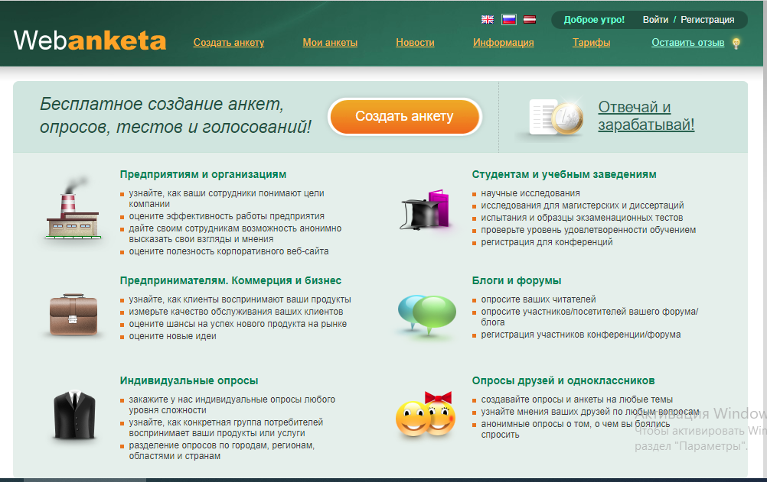
СИСТЕМЫ ДЛЯ СОЗДАНИЯ ТЕСТОВ
Webanketa - помогает создавать и проводить приватные и публичные опросы, анкетирования и голосования. Работая с сервисом, желательно пройти регистрацию, хотя создавать опросы могут и незарегистрированные пользователи. Если анкета будет создана без регистрации, то она может просто потеряться, т. к. не будет привязана к пользователю.
Ссылка:https://webanketa.com/

Slide 8
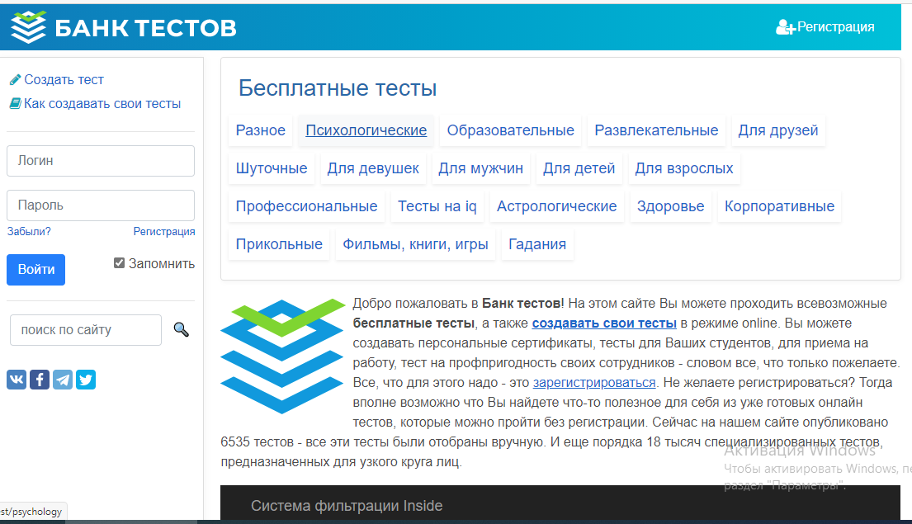
СИСТЕМЫ ДЛЯ СОЗДАНИЯ ТЕСТОВ
БанкТестов РУ - позволяет создать онлайн тест и разместить его в интернете, не требуются какие-то специальные знания. Через веб-интерфейс создается тест, прописываются варианты расшифровок результатов в зависимости от набранного количества баллов. Затем пользователи проходят тестирование, система автоматически выставляет оценку и выдает человеку результат. Есть возможность смотреть хронологию и результаты прохождения тестов пользователями.
Ссылка: https://banktestov.ru/

Slide 9
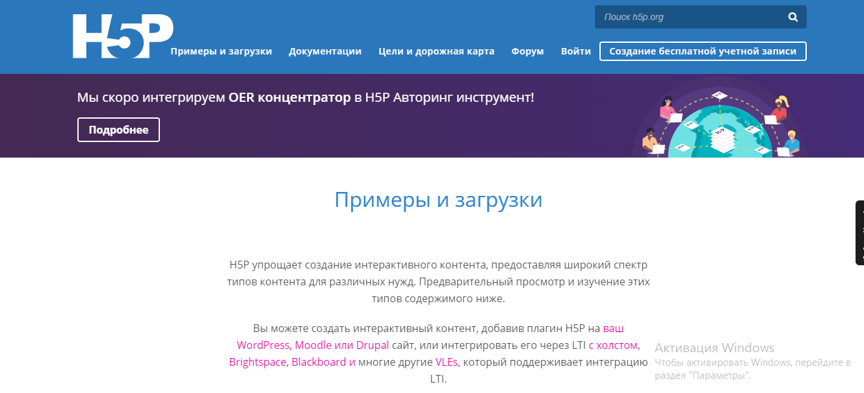
СЕРВИСЫ ДЛЯ СОЗДАНИЯ ИНТЕРАКТИВНЫХ УПРАЖНЕНИЙ, ИГР, КРОССВОРДОВ И ВИКТОРИН
Сервис H5P дает возможность быстро добавить в свой курс динамичные упражнения, игры, ленты времени, видео с интегрированным тестом. Увлеченный процессом ученик лучше усваивает полезную информацию и не теряет мотивацию в процессе обучения.
Ссылка:https://h5p.org/

Slide 10
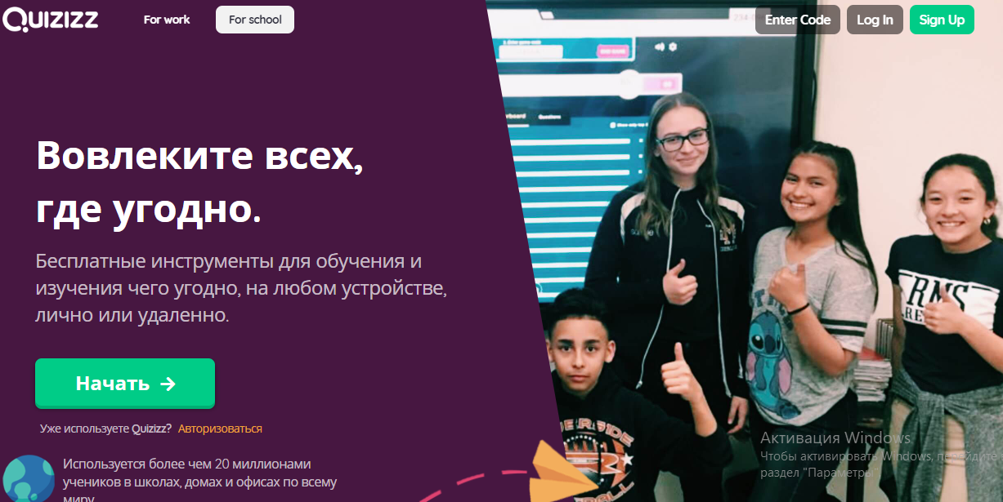
СЕРВИСЫ ДЛЯ СОЗДАНИЯ ИНТЕРАКТИВНЫХ УПРАЖНЕНИЙ, ИГР, КРОССВОРДОВ И ВИКТОРИН
Quizizz - сервис для создания опросов и викторин. Основные возможности: учитель создает викторину на своем компьютере, а ученики принимают участие в ней со своих мобильных устройств. При создании викторины учитель может вставить свою картинку с компьютера или скачать ее из интернет, указать время на обдумывание учеником заданного вопроса. Учитель имеет право копировать другие викторины и перерабатывать по своему усмотрению. Проводить викторину в классе или онлайн.
Ссылка:https://quizizz.com/

Slide 11
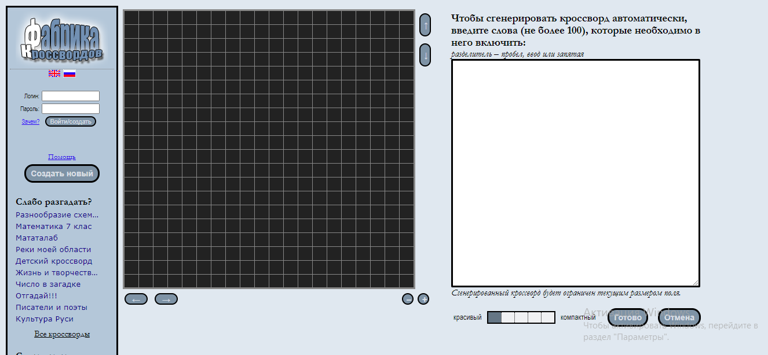
СЕРВИСЫ ДЛЯ СОЗДАНИЯ ИНТЕРАКТИВНЫХ УПРАЖНЕНИЙ, ИГР, КРОССВОРДОВ И ВИКТОРИН
«Фабрика кроссвордов» - конструктор для создания кроссвордов онлайн. Можно НЕ регистрироваться. Позволяет составить кроссворд самостоятельно или с помощью специального сервиса, разгадывать в режиме онлайн. Вы можете сразу же увидеть результат своего труда. После того, кроссворд создан, под рабочим полем появляется ссылка для разгадывания и электронный адрес странички, который можно отправить учащимся, коллегам, друзьям.
Ссылка:http://puzzlecup.com

Slide 12
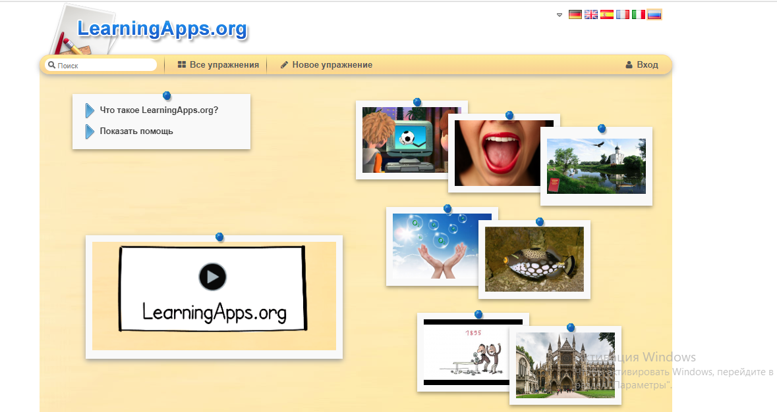

СЕРВИСЫ ДЛЯ СОЗДАНИЯ ИНТЕРАКТИВНЫХ УПРАЖНЕНИЙ, ИГР, КРОССВОРДОВ И ВИКТОРИН
LearningApps https://learningapps.org полностью бесплатный онлайн-сервис из Германии, позволяющий создавать интерактивные упражнения для проверки знаний.
Learningsapps2 - является приложением Web 2.0 для поддержки обучения и процесса преподавания с помощью интерактивных модулей. Существующие модули могут быть непосредственно включены в содержание обучения, а также их можно изменять или создавать в онлайн-режиме. Учитель может выбрать нужные блоки и сделать их общедоступным. Доступ к готовым ресурсам открыт и для незарегистрированных пользователей. Задания являются интерактивными, учащиеся могут проверить и закрепить свои знания в игровой форме, что способствует формированию их познавательного интереса к определенной учебной дисциплине.

Slide 13
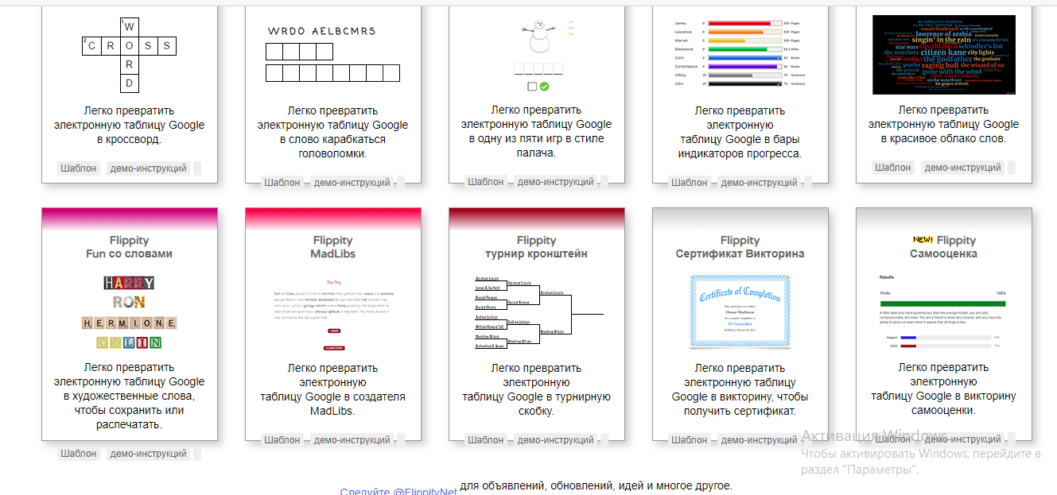
СЕРВИСЫ ДЛЯ СОЗДАНИЯ ИНТЕРАКТИВНЫХ УПРАЖНЕНИЙ, ИГР, КРОССВОРДОВ И ВИКТОРИН
Flippity - онлайн-сервис, который позволяет создавать игровые упражнения на основе Google-таблиц. Сервис включает множество вариантов игровых упражнений. К каждому шаблону имеется инструкция по созданию. После того, как упражнение готово, можно поделиться ссылкой на упражнение или распечатать. Дополнительно можно сформировать сертификат.
Ссылка:https://flippity.net/

Slide 14
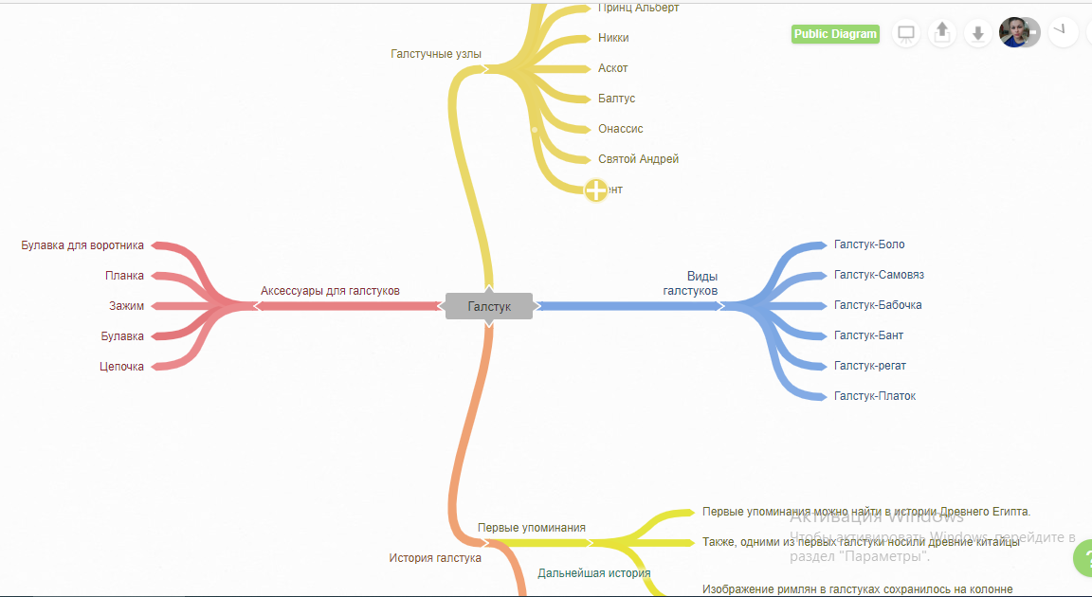
МЕНТАЛЬНЫЕ КАРТЫ
Coggle - инструмент для того, чтобы делиться сложной информацией. Позволяет работать совместно, перетаскивать изображения на диаграммы прямо с рабочего стола. Есть возможность при совместной работе создавать раздельные личные рабочие пространства.
Ссылка:https://coggle.it/

Slide 15
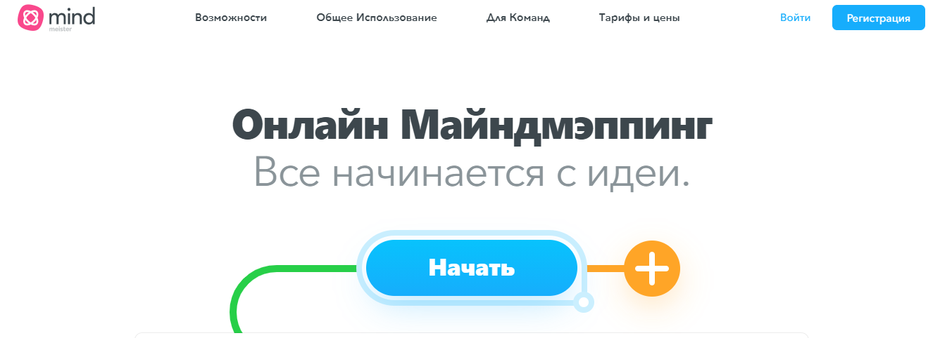
МЕНТАЛЬНЫЕ КАРТЫ
Mindmeister - позволяет делиться ментальными картами с любым количеством учеников или коллег, сотрудничать с ними в реальном времени. Независимо от места расположения, все члены команды мгновенно увидят изменения, сделанные в ментальной карте. Члены команды могут комментировать темы, голосовать за идеи или обсуждать изменения во встроенном чате. Важный результат совместной работы - это визуализация идей и возможность донести их до остальных. С помощью встроенного в MindMeister режима презентаций есть возможность преобразовать ментальные карты в динамичные слайд-шоу, вставить презентацию на сайт или транслировать ее в режиме реального времени своим коллегам. Ссылка: https://www.mindmeister.com/

Slide 16

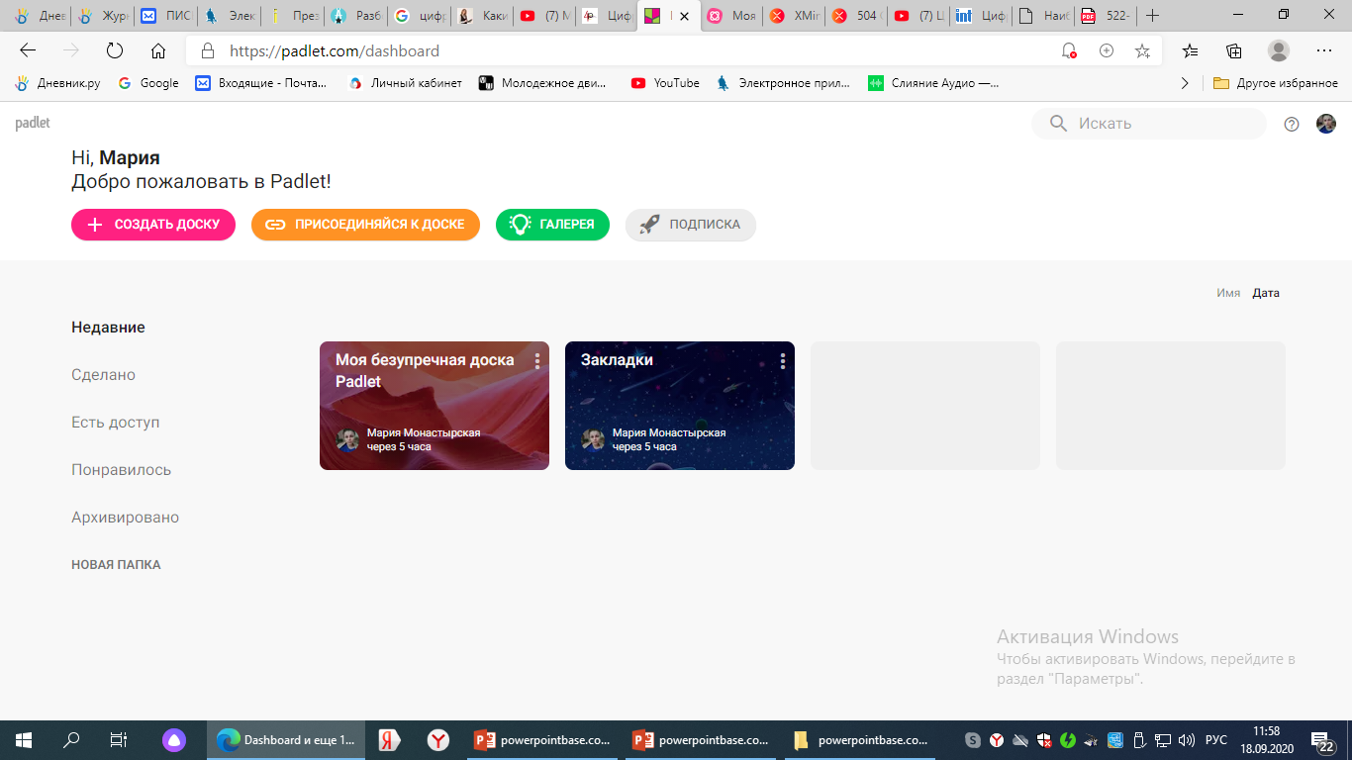
ОНЛАЙН-ДОСКИ
Padlet - (http://padlet.com/) - это онлайн-доска со стикерами, на которой можно коллективно работать с компьютера или смартфона. Это виртуальная интерактивная доска для командного взаимодействия и размещения различного контента. Сервис для совместной работы команды, отдела, класса. С помощью нее можно комментировать размещенную информацию, задать вопрос аудитории в режиме реального времени.

Slide 17
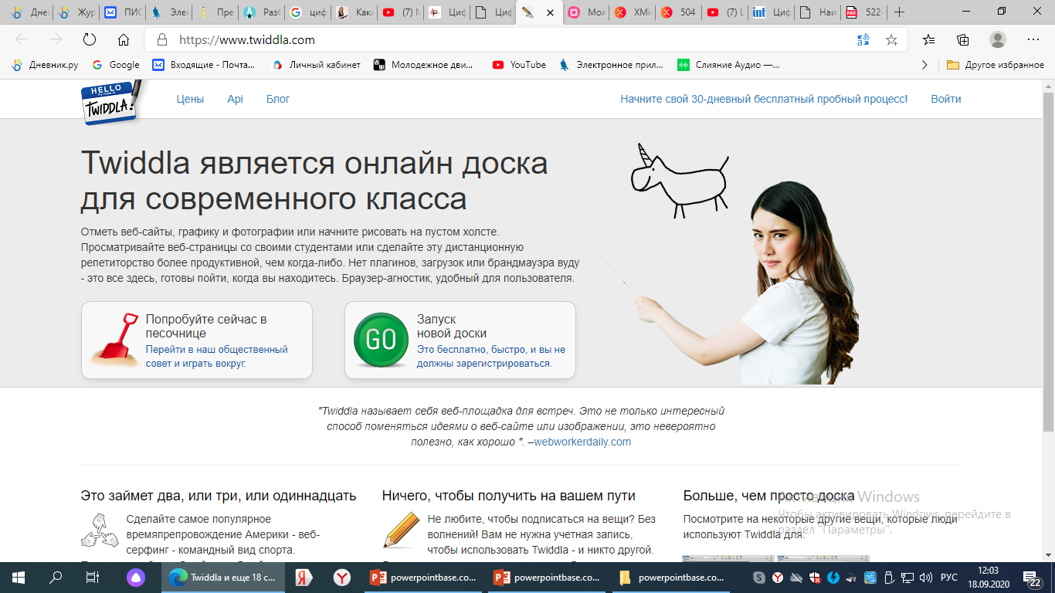
ОНЛАЙН-ДОСКИ
Twiddla - виртуальная интерактивная доска для современного класса. Позволяет размещать на рабочей поверхности текст (менять размер, начертание букв, форматировать); вставлять иллюстрации, математические формулы; встраивать документы, виджеты и html-код; общаться при групповой работе при помощи чата и звука. Есть возможность совместного просмотра веб-сайтов в режиме онлайн. В учебном процессе организован просмотр веб-страницы вместе с учениками.
Ссылка: https://www.twiddla.com/

Slide 18





ОНЛАЙН-ДОСКИ
Popplet (http://popplet.com/) - простой в использовании и мощный по функционалу сервис, позволяющий создавать ментальные карты. С его помощью возможно:
• добавлять элементы с текстом, картинками;
• добавлять видео с YouTube и Vimeo;
•менять цвета каждого элемента и фон карты в целом;
совместно редактировать карту;
• сохранять карту в виде картинки или pdf файла;
• публиковать ментальную карту;
• демонстрировать карту в режиме презентации;
осуществлять запись во время экрана демонстрации готовой ментальной карты;
• распечатать карту;
• создать ментальную карту на iPad;
• работать над одной картой совместно.

Slide 19
ОБРАЗОВАТЕЛЬНЫЕ КАНАЛЫ НА YOUTUBE
Популярные каналы YouTube становятся источниками качественного образовательного видеоконтента для обучения. Этот контент полезен отстающим ученикам и одаренным детям, которые хотели бы узнать больше.
ПостНаука -на канале представлены короткие видеолекции, монологи ученых по теме их исследований, научные теории, понятия, идеи и факты. https://www.youtube.com/user/postnauka/videos
KhanAcademyRussian - канал на YouTube, предоставляющий учебное видео по различным темам бесплатно в режиме онлайн. На канале систематизированы микролекции по математике, истории, здравоохранению и медицине, финансам, физике, химии, биологии, астрономии, экономике, космологии, органической химии, истории искусства, макро- и микроэкономике, компьютерным наукам. https://www.youtube.com/user/KhanAcademyRussian/videos
Arzamas - образовательный канал на YouTube. История России, Москвы, Серебряный век. Все семь эпох русской культуры. Научный руководитель проекта - профессор Оксфорда и Шанинки Андрей Зорин. https://www.youtube.com/channel/UCVgvnGSFU41kIhEc09aztEg/videos.

Slide 20


Приложения Google-это бесплатные цифровые
инструменты для всей школы

Slide 21


Google Sites бесплатный и простой в использовании конструктор сайтов. Он подходит для создания небольших личных и образовательных проектов.
https://onlinetestpad.com- бесплатный конструктор онлайн-тестов, логических игр и кроссвордов. Интерфейс конструктора простой и понятный, содержит подсказки по ходу создания тестов.

Slide 22

Wondershare Filmora (https://filmora.wondershare.com)- одна из лучших программ, доступных для редактирования видео, добавления широкого спектра дополнительных функций, для оптимизации качества видео. Пользователи могут легко добавлять эффекты и фильтры, а также изменять фоновые звуки.

Slide 23
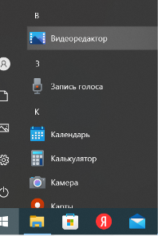
Видеоредактор, встроенный в Windows 10

Slide 24

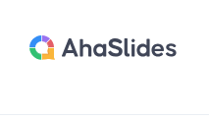
https://www.mentimeter.com
Это сервис для создания интерактивных презентаций, где можно добавлять на слайды тестовые задания, опросы, формы для получения обратной связи и другие подобные механики.
С чем у вас ассоциируется слово проект? https://www.menti.com/alva6x8nugyb
https://ahaslides.com/ru - Позволяет привлекать любую аудиторию с помощью облаков слов, живых опросов, викторин, вопросов и ответов, инструментов мозгового штурма и многого другого.

Slide 25


https://www.jigsawplanet.com -онлайн-сервис создания пазлов, разработанный чешской компанией Tibo Software. Сервис позволяет конструировать пазлы из любых изображений, имеет простой интерфейс, минимум навигационных кнопок, поддерживает русский язык.
https://getkahoot.com -это современная обучающая игровая платформа с красочным дизайном для образовательных проектов, которая позволяет легко создавать, публиковать и играть в обучающие игры, викторины, проходить различные интерактивные тесты и опросы для проверки знаний, что делает учебный процесс увлекательным и динамичным.

Slide 26


http://www.socrative.com Socrative - это онлайн-сервис для проведения тестирований на занятиях в учебных заведениях.
Hot Potatoes www.halfbakedsoftware.com -инструментальная программа-оболочка, предоставляющая учителю возможность самостоятельно создавать интерактивные задания без знания языков программирования и привлечения специалистов в области программирования.

Slide 27


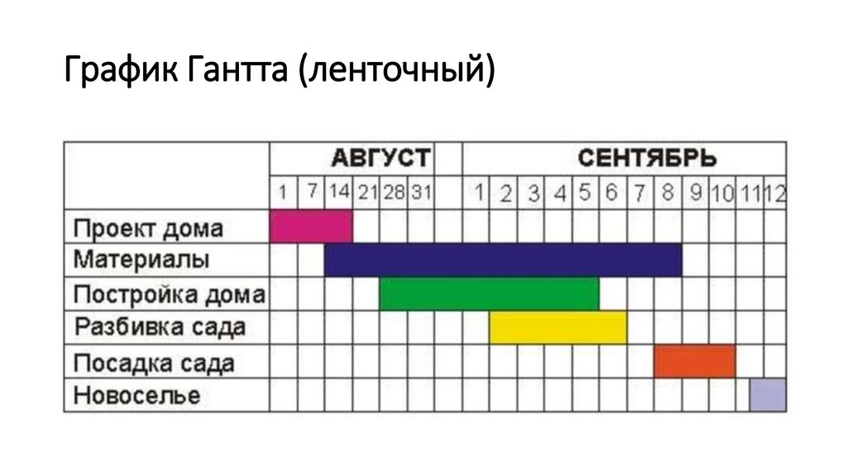
Storybird - www.storybird.com -это онлайн сервис для создания собственных историй с помощью иллюстраций и текстового сообщения.
Mindomo www.mindomo.com - облачный сервис для создание ментальных карт, схем и диаграмм Ганта.

Slide 28


Wix (www.wix.com) -это бесплатный онлайн конструктор сайтов, позволяющий создать и поддерживать сайт не написав ни строчки кода.
Lino (www.enlinoit.com) -это виртуальная онлайн - доска, на которой можно размещать стикеры с заметками, фотографии, ссылки, файлы, видеозаписи.

Slide 29
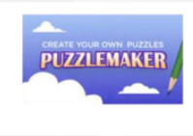

Puzzlemaker (www.puzzlemaker.com) -это инструмент для создания головоломок для учителей, учеников и родителей.
Blogger (www.blogger.com) -веб-сервис для ведения блогов, с помощью которого любой пользователь может завести свой блог, не прибегая к программированию и не заботясь об установке и настройке программного обеспечения.

Slide 30


Movie Maker (www.microsoft.com)-программа для создания и редактирования видео, входящая в состав пакета «Основные компоненты Windows».
Free youtube downloader - помощник для оперативной и удобной загрузки видеороликов с YouTube.

Slide 31



http://educatieinteractiva.md/
htps://www.microsoft.com/en-us/microsoft-teams /
https://coreapp.ai - платформа для запуска онлайн-школы.

Slide 32
https://bookcreator.com -это один из самых популярных образовательных инструментов, где можно создать цифровые книги.
Coggle.it (https://coggle.it/?lang=ru) онлайн-сервис, позволяющий создавать интеллект-карты.
https://nearpod.com - это инструмент для интерактивных презентаций и оценок. С помощью Nearpod вы можете создавать оригинальные мультимедийные презентации, загружать видео, изображения, аудиоклипы и PDF-файлы, а также встраивать тесты с несколькими вариантами ответов и опросы, чтобы оживить лекции в классе.

Slide 33
Animaker (https://www.animaker.ru)- идеальный инструмент для творчества, с помощью которого можно создавать, редактировать и размещать видео-контент.
Wordwall (https://wordwall.net/ru) представляет собой многофункциональный инструмент для создания как интерактивных, так и печатных материалов.
Genial.ly (https://genial.ly)- платформа для создания интерактивного контента. Единый инструмент для дидактических ресурсов, презентаций, игр, интерактивных изображений, карт, иллюстрированных процессов, резюме и т. д. Сервис работает на английском языке, однако в браузерах есть возможность воспользоваться автоматическим переводом.

Slide 34
Wizer.me (https://app.wizer.me) -простой и быстрый инструмент для создания интерактивных рабочих листов c заданиями и упражнениями, в том числе и на основе видео.
Платформа https://quizizz.com - уникальный веб-инструмент для проведения экспресс-опросов, тестов и викторин по различным предметам.
videouroki.net (https://videouroki.net) - это крупнейшая образовательная онлайн-платформа в РФ, которая помогает учителям и школьникам в учебе и работе!

Slide 35
https://www.renderforest.com/ru/blog/best-presentation-software -40 лучших программ для создания презентаций [Полный список на 2022]
https://www.sravni.ru/text/programmy-dlya-prezentaczij/ -программы для презентаций в 2022 году
https://znaika.ru-библиотека видео-уроков по всем предметам школьной программы с 1 по 11 класса. Видео-уроки, конспекты, тесты.

Slide 36

В конце обзора цифровых инструментов и сервисов хотелось бы отметить, что выбор инструмента, разработка цифрового контента или авторского электронного образовательного ресурса потребует от учителя определенных знаний и умений. Очень важным фактором успешной «цифровизации», является готовность педагога к применению новых решений.
Но не стоит забывать и про педагогическую целесообразность использования тех или иных средств информационно-коммуникационных технологий, цифровых ресурсов и сервисов Интернета на конкретном этапе урока.

Slide 37


